Slide 1
인공지능과 함께하는 배리어프리 키오스크 만들기
중흥중학교

Slide 2
01
팀별 실습 리마인드
02
배리어프리 키오스크 구현하기
03
배리어프리 키오스크 발표하기

Slide 3

Stage 3: 팀별 실습
여러분들이 구현해 볼 배리어프리 키오스크의 플로우차트를 그려 보세요.
처음 배리어프리 선택 화면까지 주어집니다. 이후의 차트를 완성하세요.
카페여도 좋고, 식당이어도 좋습니다. 여러분의 가게와 상품을 만들어 보세요.
만든 후 강사 선생님들께 확인받아 주세요!
주문 방식 선택(배리어프리 / 일반)
yes
배리어프리?
no
음성인식 모드 작동
일반 모드 작동

Slide 4
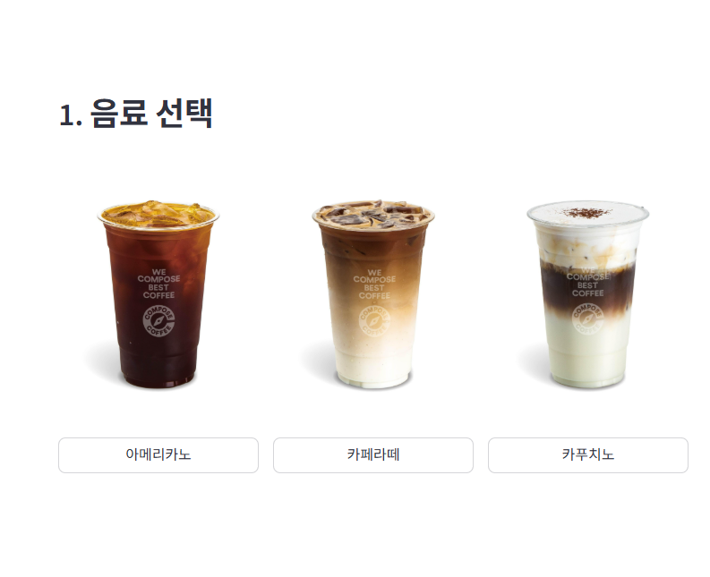
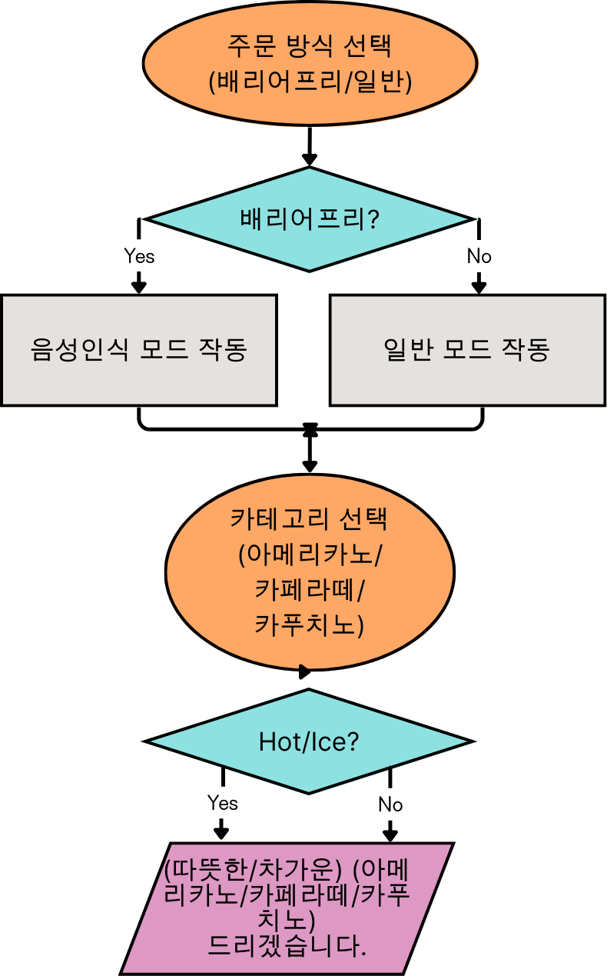
팀별로 만든 플로우차트를 확인하고, 구현해 봅시다!
Barrier_free_kiosk.py 를 열고
구현해 주세요.

Slide 5
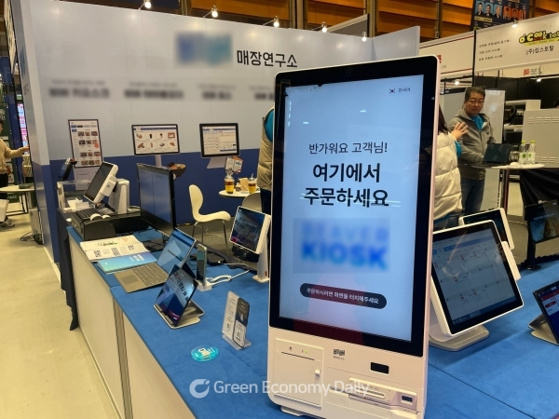
여러분이 만든 배리어프리 키오스크를 발표해 봅시다!

Slide 6
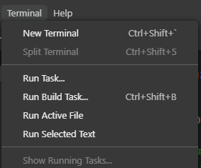
Bonus stage: Streamlit으로 화면을 만들어 보자!

Slide 7
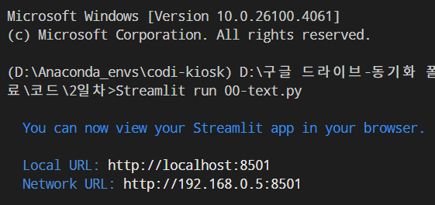
Bonus stage: Streamlit으로 화면을 만들어 보자!
streamlit run 00-text.py 입력
여러분의 Local URL로 웹 페이지를 열 수 있어요!

Slide 8
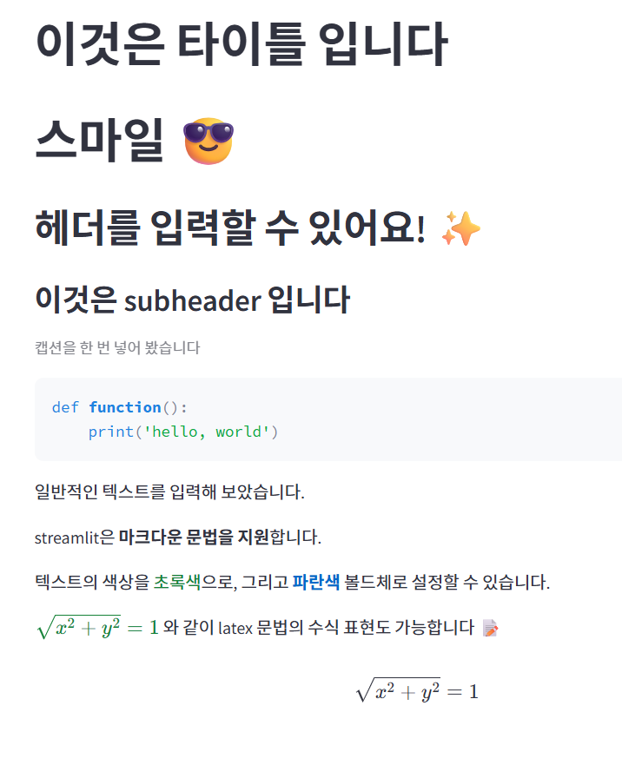
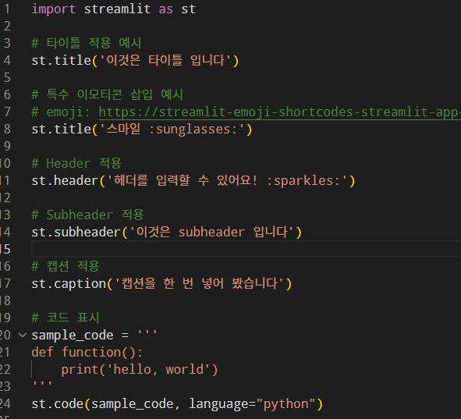
Bonus stage: Streamlit으로 화면을 만들어 보자!
웹 페이지와 코드를 비교해 가면서 streamlit 동작 코드를 익혀 보세요!

Slide 9
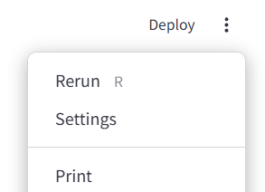
Bonus stage: Streamlit으로 화면을 만들어 보자!
웹 페이지 실행 중에 코드를 고쳐야 한다면,
고친 후 웹 페이지의 Deploy-Rerun 으로 페이지를 다시 로딩해 주세요.

Slide 10
참고: 음성 인식 모드와 일반 모드 분기
Code
import os
if st.button("배리어프리 주문", use_container_width=True):
os.system("python whisper.py")

Slide 11
수업 끝!
수고하셨습니다 ^-^

